Slide 1
«Биография и творчество Л.Н.Толстого»
К уроку литературного чтения.
Автор: Корчагина Ольга Даниловна,
учитель начальных классов
МОУ УСОШ № 2 им. Сергея Ступакова
г.Удомля Тверской обл.

Slide 2
Кому посвятил эти слова А.Блок:
«Величайший и единственный гений современной Европы, величайшая гордость России, человек, одно имя которого - благоухание, писатель великой чистоты и святости - живет среди нас…»

Slide 3
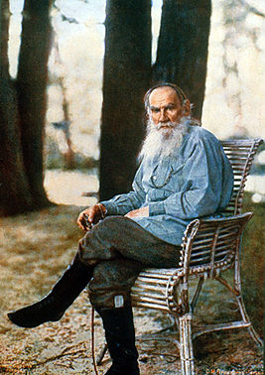
Лев Никола́евич Толсто́й
1828-1910
Писатель, ещё при жизни признанный главой русской литературы.

Slide 4
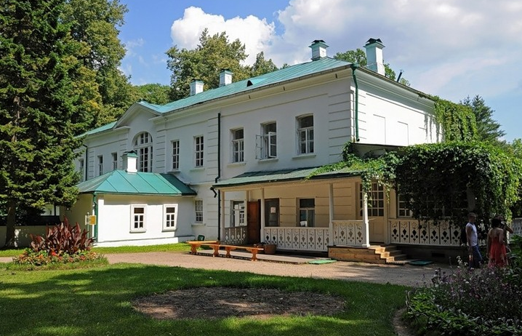
Лев Толстой родился 28 августа 1828 года в Крапивенском уезде Тульской губернии, в наследственном имении матери — Ясной Поляне. Был четвёртым ребёнком в семье.

Slide 5
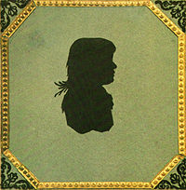
Первые годы жизни Толстого прошли в имении родителей Ясная Поляна недалеко от города Тулы. Очень рано, в полуторагодовалом возрасте, он потерял мать Марию Николаевну, женщину эмоциональную и решительную. Толстой знал много семейных рассказов о матери. Образ ее был овеян для него самыми светлыми чувствами.
Воспитанием осиротевших детей занялась дальняя родственница Т. А. Ергольская.
Силуэт М. Н. Волконской — единственное изображение матери писателя. 1810-е гг.

Slide 6
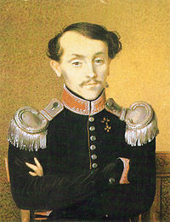
Вскоре внезапно умер отец, Николай Ильич, отставной полковник. Он отличался гордостью и независимостью в отношениях с представителями власти. Для Толстого-ребенка отец был воплощением красоты, силы, страстной, азартной любви к радостям жизни. От него он унаследовал увлечение псовой охотой, красоту и азарт.
Николай Ильич Толстой
1820-е гг.

Slide 7
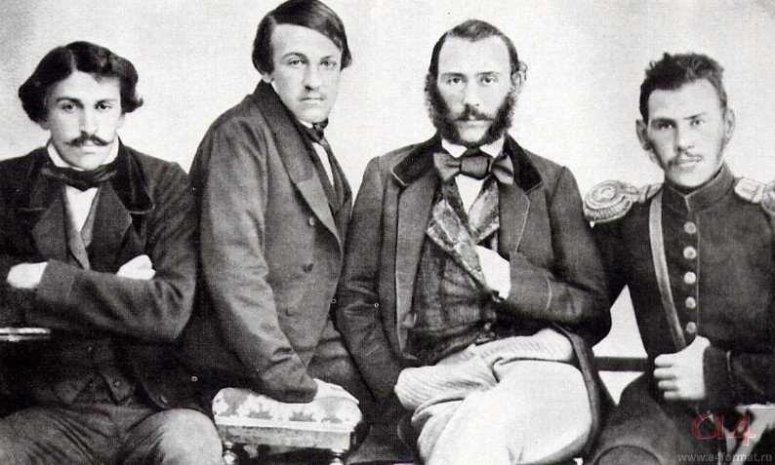
В 1843 году П. И. Юшкова, взяв на себя роль опекунши своих несовершеннолетних племянников и племянницы. Первоначальное образование Л.Н.Толстой получил дома, как принято было тогда в дворянских семьях. Вслед за братьями Николаем, Дмитрием и Сергеем Лев решил поступить в Императорский Казанский университет.
Сестра Л.Н.Толстого
Л.Н.Толстой вместе с братьями.

Slide 8
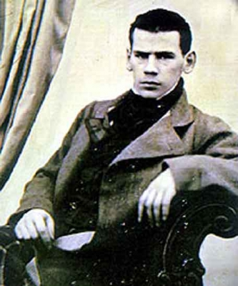
Лев Николаевич уже в то время знал 16 языков, много читал и изучал философию, но, несмотря на это, В 1844 в 19 лет он покидает университет и уезжает в Ясную Поляну - имение, доставшееся ему по наследству.
Перевелся на юридический факультет, где проучился неполных два года: занятия не вызывали у него живого интереса и он со страстью предался светским развлечениям.

Slide 9
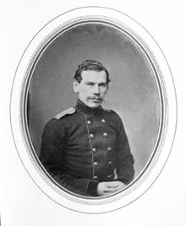
Весной 1847, подав прошение об увольнении из университета "по расстроенному здоровью и домашним обстоятельствам", Толстой уехал в Ясную Поляну с твердым намерением изучить весь курс юридических наук (чтобы сдать экзамен экстерном), "практическую медицину", языки, сельское хозяйство, историю, географическую статистику, написать диссертацию и "достигнуть высшей степени совершенства в музыке и живописи".

Slide 10
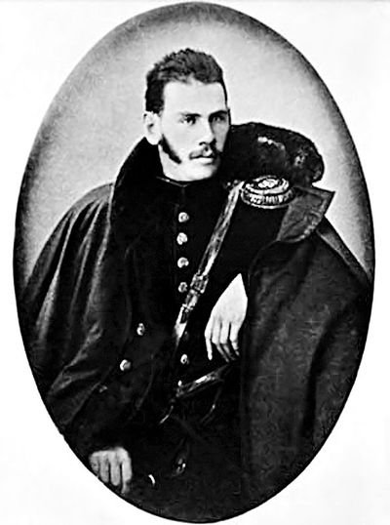
В 1851 году поступил на военную службу на Кавказе. В 1854 году Толстой участвовал в обороне Севастополя. Награждается орденом св. Анны с надписью «За храбрость» и медалями «За защиту Севастополя».
В «Севастопольских рассказах» нарисует беспощадно достоверную картину войны, что произведет огромное впечатление на русское общество.

Slide 11
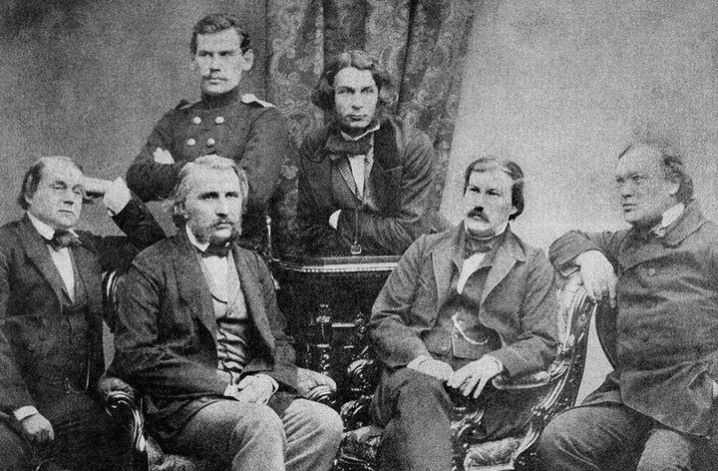
В ноябре 1855 Толстой приехал в Петербург и сразу вошел в кружок «Современника». В тесном общении с Н.А.Некрасовым, Н.Г. Чернышевским, И.С.Тургеневым, А.Н.Островским, И.А.Гончаровым и другими писателями-реалистами окреп его художественный талант.

Slide 12
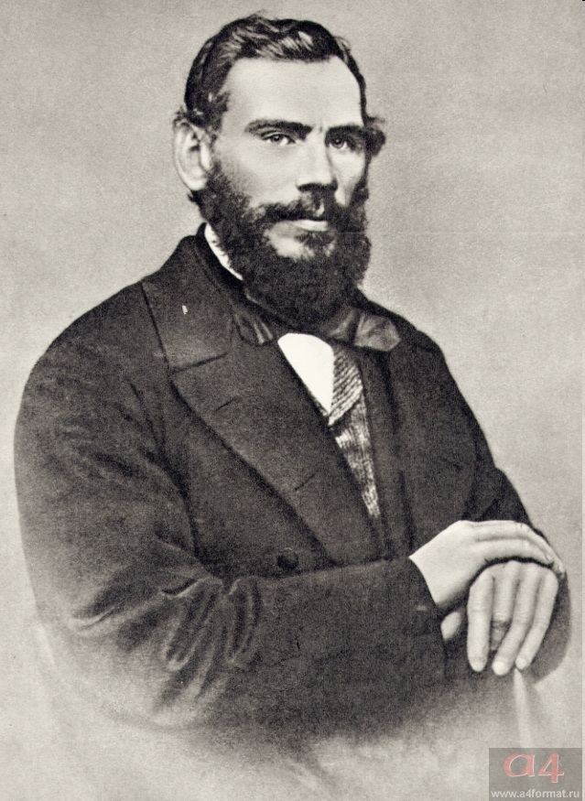
В 1859 г. ещё до освобождения крестьян Толстой деятельно занялся устройством школ в своей Ясной Поляне и во всём Крапивенском уезде.
Л. Н. Толстой придавал большое значение своей педагогической деятельности в Яснополянской школе и созданию учебников для просвещения народа.

Slide 13
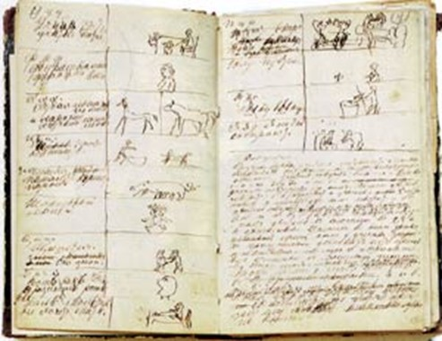
Над созданием своей «Азбуки» и «Новой Азбуки», вышедшей в 1875 г., он потратил 17 лет.

Slide 14
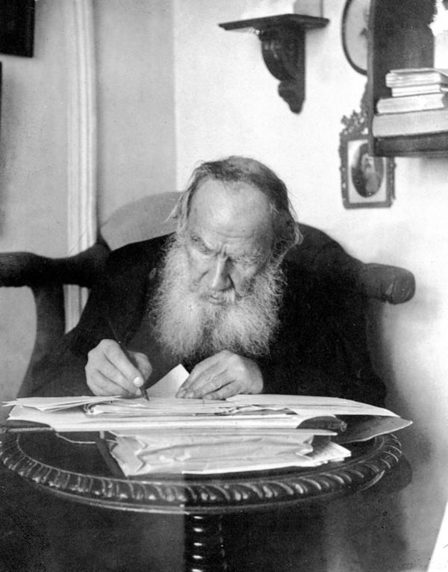
Самые известные произведения Л.Н.Толстого
«Декабристы» (1861)
«Война и мир» (1869)
«Анна Каренина» (1877)
«Роман о времени Петра I» (1870 - 1873, 1879)
«Воскресение» (1899)
«Детство» (1852)
«Отрочество» (1854)
«Юность» (1857)
«Два гусара» (1856)
«Утро помещика» (1856)
«Хаджи-Мурат» (1912)
«Севастопольские рассказы» (1855)
«Метель» (1856)
«Кавказский пленник» (1872)
«Декабристы» (1884)

Slide 15
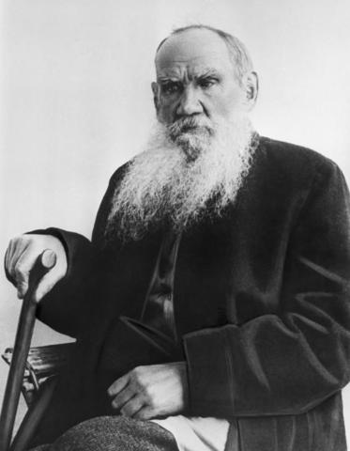
Учебная литература
«Азбука» (1872)
«Новая Азбука» (1875)
«Арифметика» (1875)
«Первая русская книга для чтения» (1875)
«Вторая русская книга для чтения» (1875)
«Третья русская книга для чтения» (1875)
«Четвёртая русская книга для чтения» (1875)

Slide 16
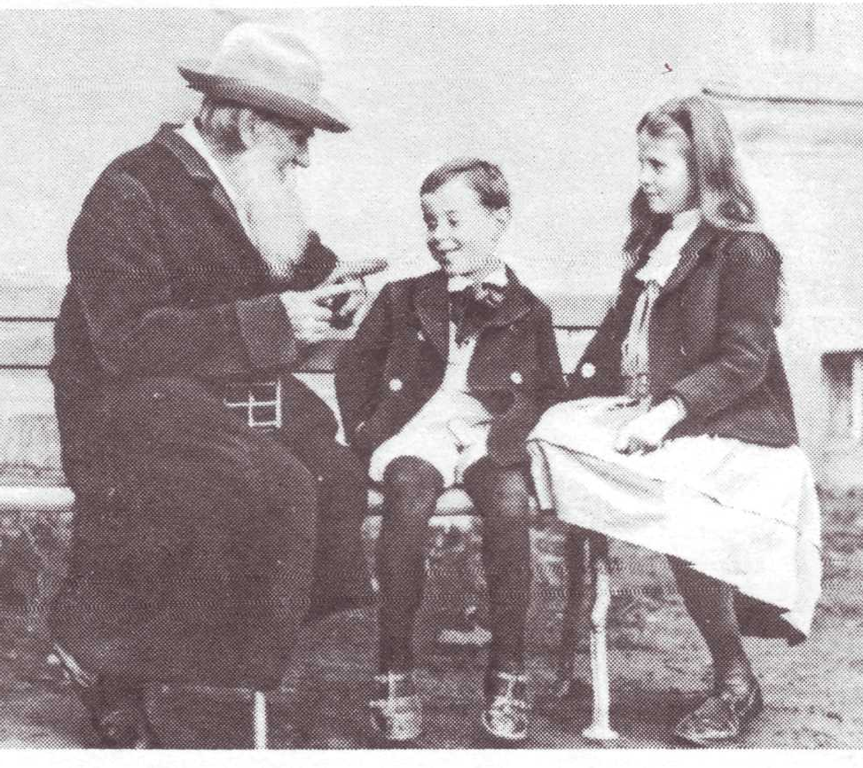
10 уроков жизни, данных Львом Толстым своему внуку:
Делай по возможности сам, не будь «барином».
Не будь назойлив.
Будь внимателен.
Не надо жадничать.
Не нервничай, держи себя в руках.
Будь твёрд и стоек.
В игре, спорте, в труде – будь разумен.
Будь организованным.
Глубоко вникай в то, что тебе преподаётся.
Имей своё мнение.
Л.Н.Толстой с внуками

Slide 17
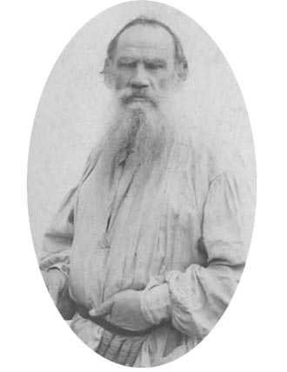
Последний год жизни.
Поздней осенью 1910, ночью, тайно от семьи, 82-летний Толстой, сопровождаемый лишь личным врачом, покинул Ясную Поляну. Дорога оказалась для него непосильной: в пути Толстой заболел и вынужден был сойти с поезда на маленькой железнодорожной станции Астапово.
Здесь, в доме начальника станции он провел последние семь дней своей жизни. За сообщениями о здоровье Толстого, который к этому времени приобрел уже мировую известность, следила вся Россия. Событием общероссийского масштаба стали похороны Толстого в Ясной Поляне.

Slide 18
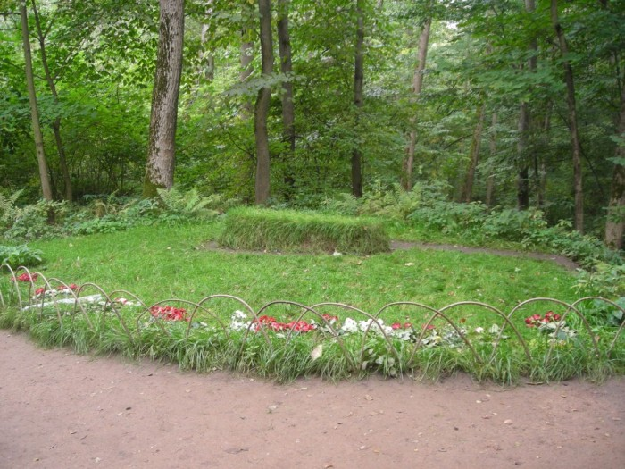
Л. Н. Толстой был похоронен 10 ноября 1910 года в Ясной Поляне, на краю оврага в лесу, где в детстве он вместе с братом искал «зелёную палочку», хранившую «секрет», как сделать всех людей счастливыми.

Slide 19
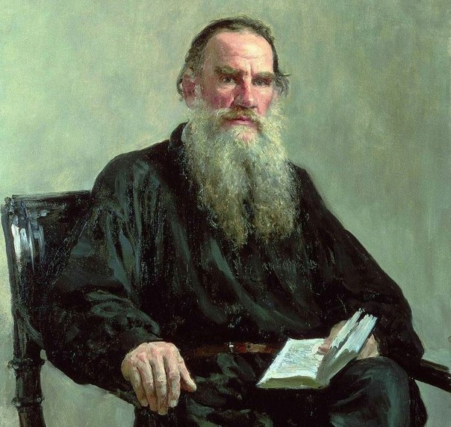
В этот же день в газетах была опубликована резолюция Николая II о кончине Льва Николаевича Толстого:
«Душевно сожалею о кончине великого писателя, воплотившего во время расцвета своего дарования в творениях своих образы одной из славных годин русской жизни. Господь Бог да будет ему милосердный судья».

Slide 20
Список используемых источников
Литература
Азбука. Новая Азбука. Сост. В.Г.Горецкий, Г.В.Карпюк; М.: Просвещение, 1978.
Тексты из личного архива
Интернет-источники:
https://ru.wikipedia.org/wiki/Толстой,_Лев_Николаевич
http://tolstoy.lit-info.ru/
http://www.levtolstoy.ru
Иллюстрации:
L.N.Tolstoy Prokudin-Gorsky.jpg
http://www.pressa71.ru/_nw/24/42626254.jpg
https://upload.wikimedia.org/wikipedia/commons/thumb/5/56/VolkonskayaMN.jpg/200px-VolkonskayaMN.jpg
Николай Толстой Отец Л.Н. Толстого
http://www.a4format.ru/index_pic.php?data=photos/411b2a46.jpg&percenta=1.00
http://rubooks.org/pic/5812/i_010.jpg

